Slide 1
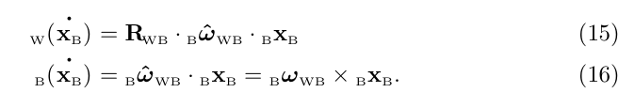
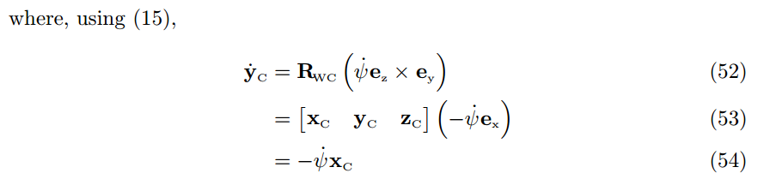

Q1：52的来源
公式 (52) 中我们所做的其实是捕捉 𝑦𝐶，向量的变化方式，而不是直接对 y𝐶本身求导，当航向角 ψ发生变化时，参考坐标系 C中的 y 轴（即 yC）会发生旋转。此时，我们可以通过 z 轴角速度 ψ 来描述这个旋转的影响。为了计算这个旋转对 yC 的影响，我们需要将 ey 作为基础向量，并通过 z 轴角速度对它进行叉积运算。这个过程模拟了 yC 在航向角变化下的旋转。

Slide 2

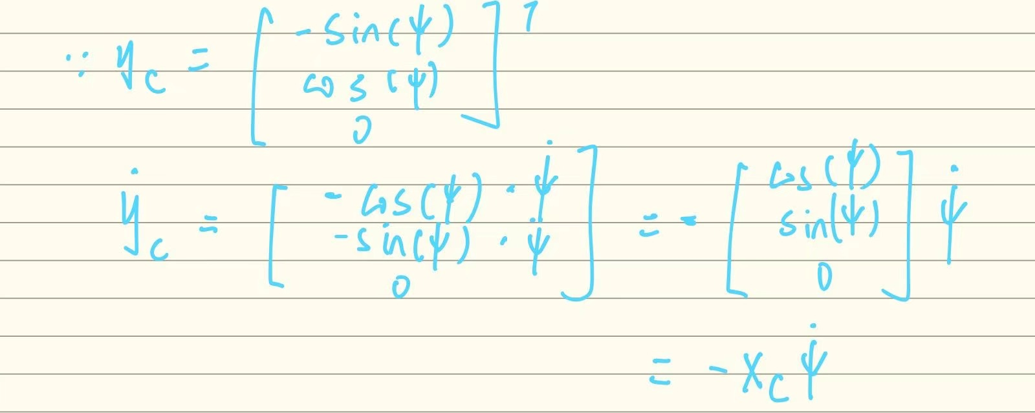

Slide 3
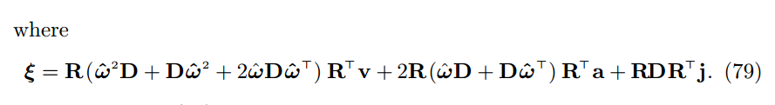

Torque Inputs

Slide 4
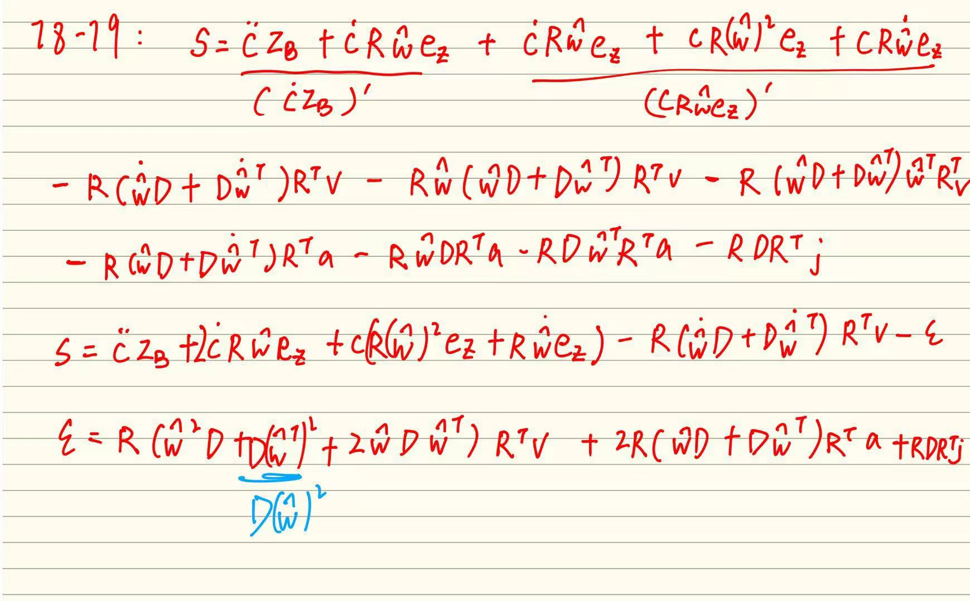

Slide 5
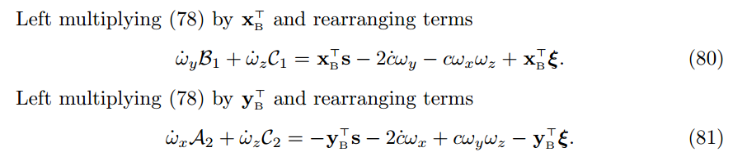

Slide 6
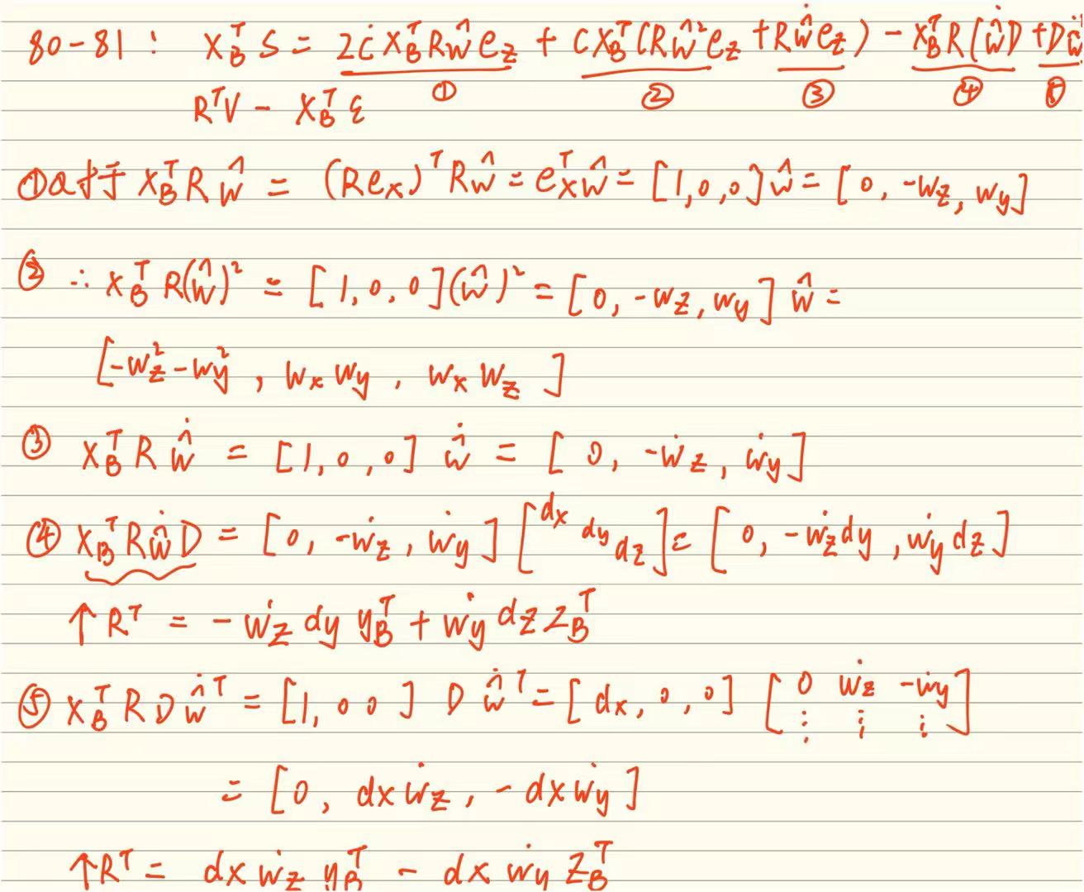

80-81

Slide 7
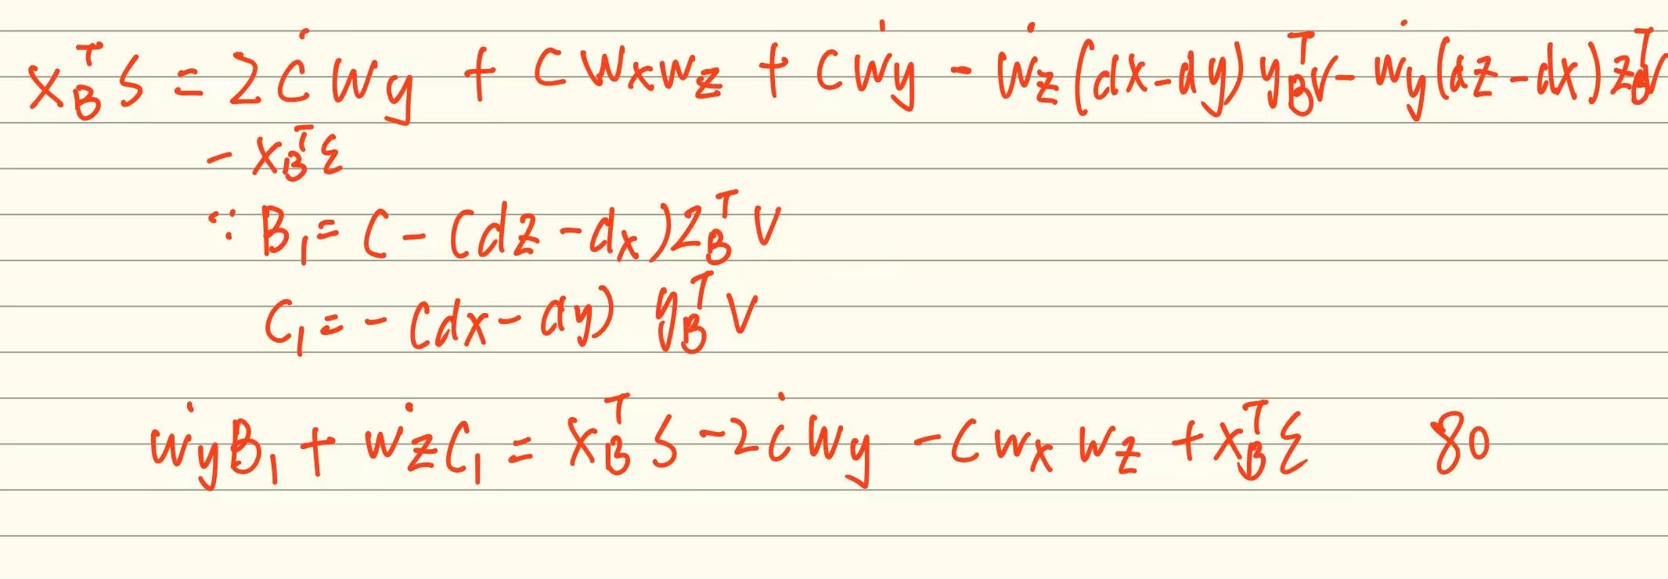

Slide 8
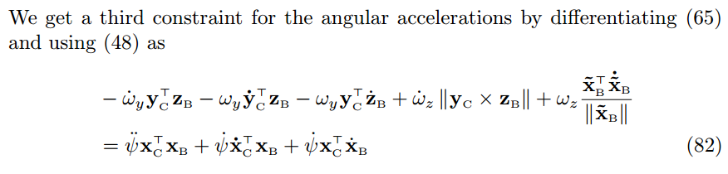
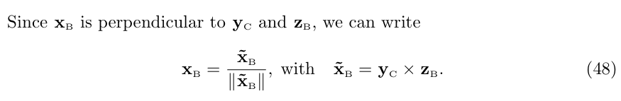
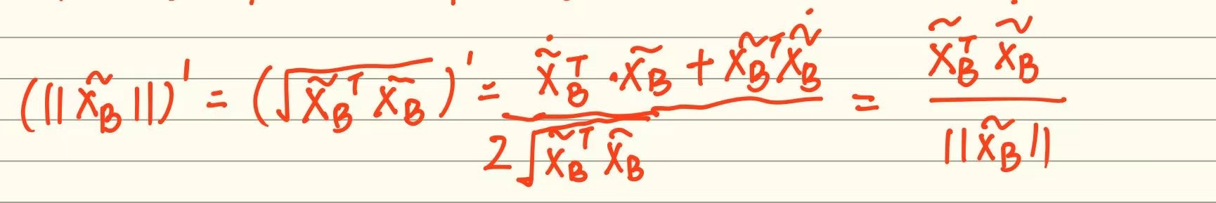

Slide 9
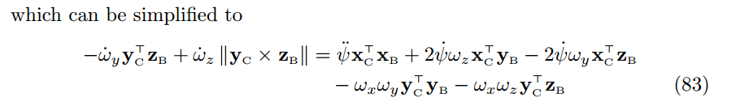
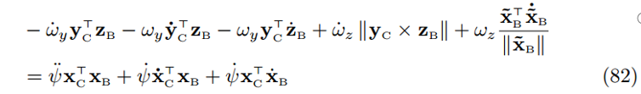


Slide 10
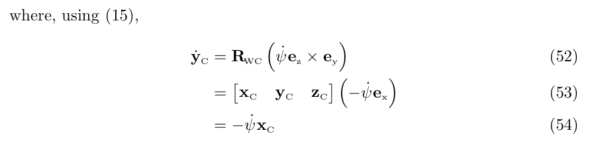
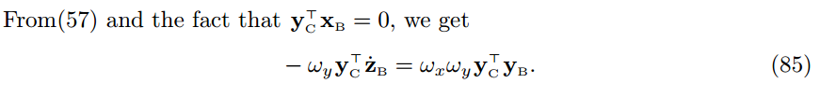
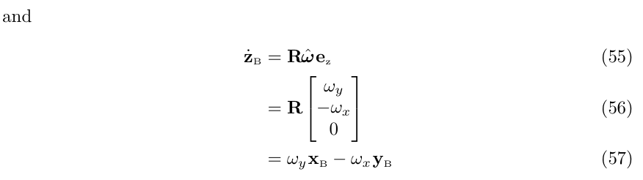


Slide 11
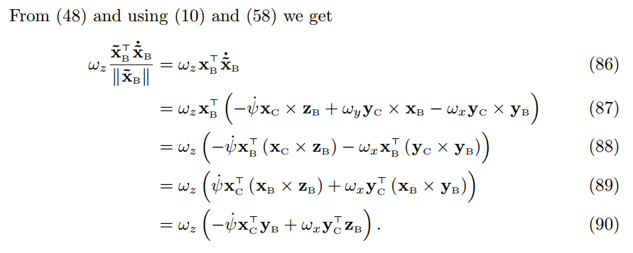
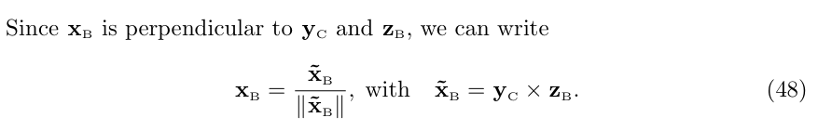
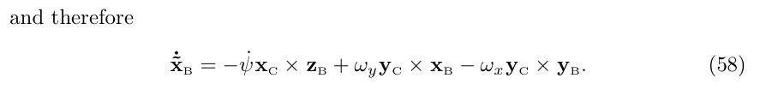
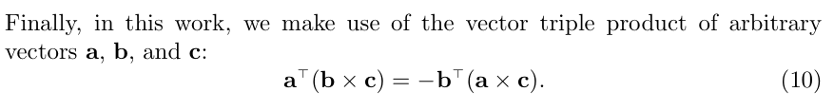


Slide 12
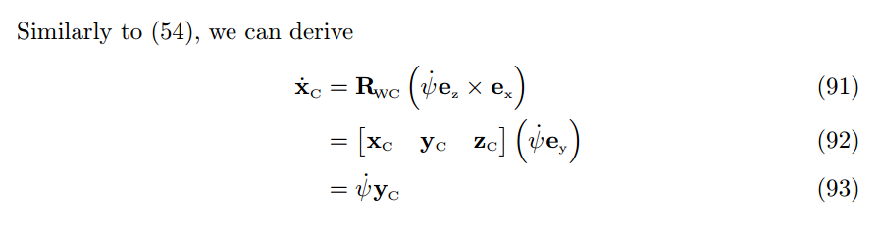
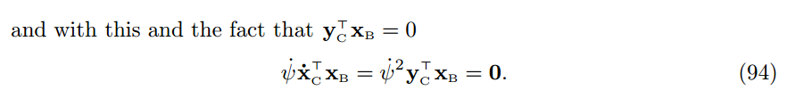
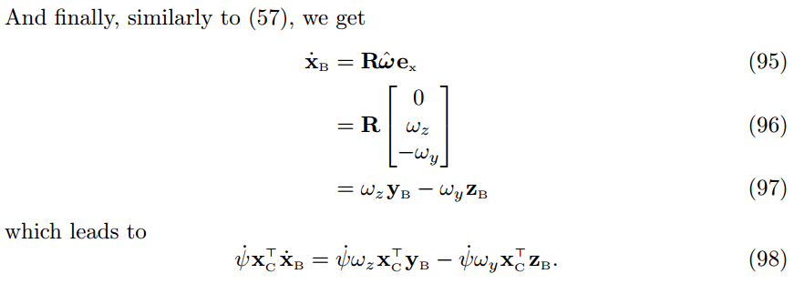



Slide 13
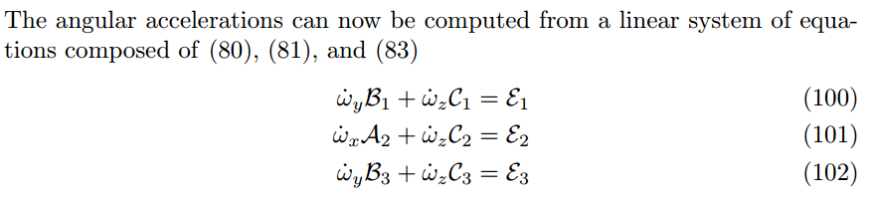
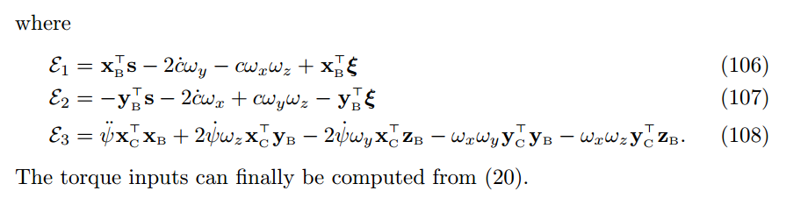
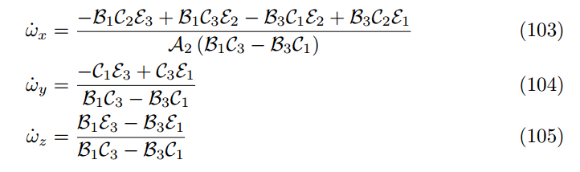

Slide 14
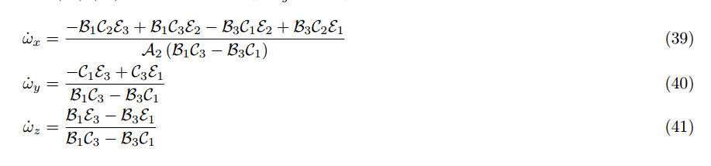
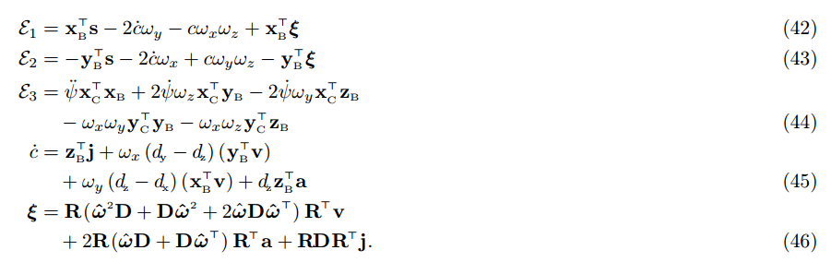

Slide 15
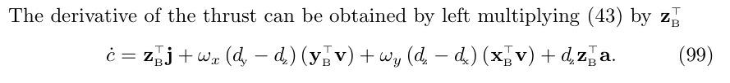
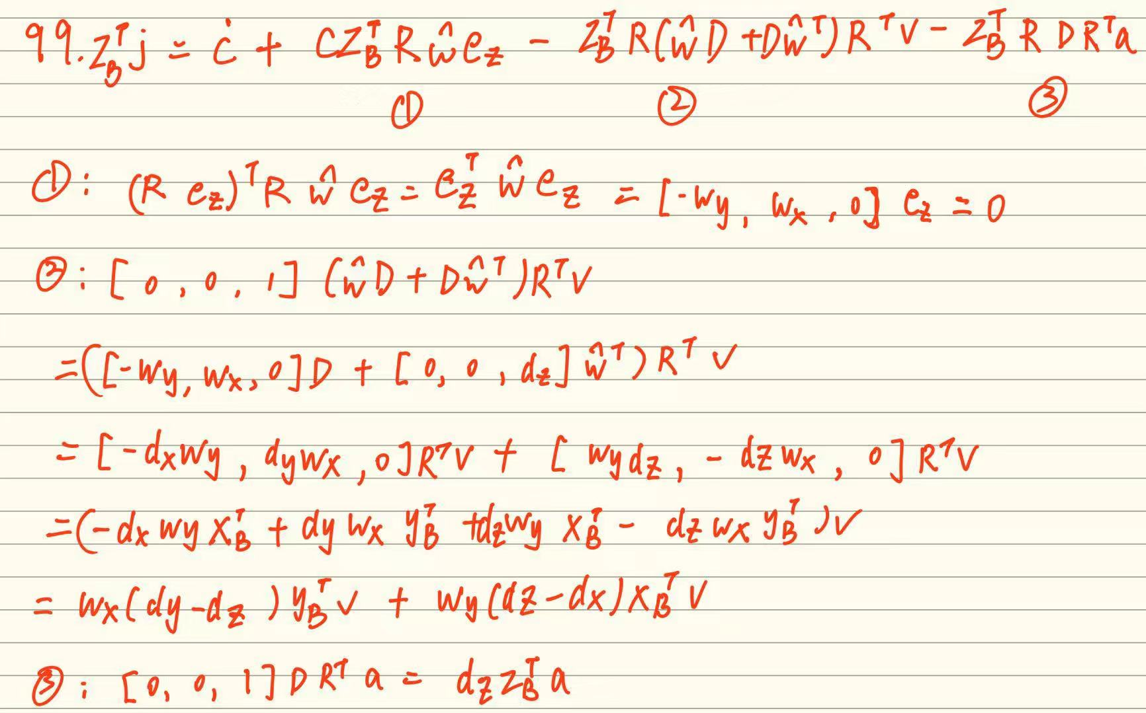

Slide 16



奇异点：
这种情况发生在计算参考姿态时，如果计算出的机体x轴（xBxB​）与参考向量 yCyC​ 在 xW−yWxW​−yW​ 平面上的投影平行，或者参考向量 αα 为零。这会导致无法唯一确定机体x轴的方向，因为任何垂直于 yCyC​ 的 xBxB​ 都满足约束条件。
这种情况发生在无人机进行倒飞（即底部朝上，顶部朝下的飞行姿态）时，特别是当无人机的z轴在世界坐标系中的投影与加速度向量 α 的点积小于零时。这通常意味着无人机的z轴指向与预期的飞行方向相反
这种情况发生在计算角速度和角加速度时，可能会遇到分母为零的情况，这通常是由于机体姿态导致的雅可比矩阵的奇异性。这种情况下，角速度和角加速度的计算变得未定义。
Notes:
雅可比矩阵用于描述一个系统如何对输入参数的变化做出响应

